Slide 1

CAMPANIA NAȚIONALĂ
PREVENȚIA CONSUMULUI DE ALCOOL
ALCOOLUL TE POATE COSTA VIITORUL!
Merită să riști?
Fii tu însuți!
Fără filtre.
Fără alcool.
MAI- IUNIE 2026
Notes:
Bună ziua, dragi elevi!
Astăzi nu suntem aici să vă certăm sau să vă speriem. Scopul este să vă oferim informații clare și reale, ca să puteți lua decizii inteligente pentru sănătatea voastră. Vom vorbi despre alcool, despre ce face în corpul vostru și despre cum puteți face alegeri sigure, chiar și când sunteți cu prietenii.

Slide 2

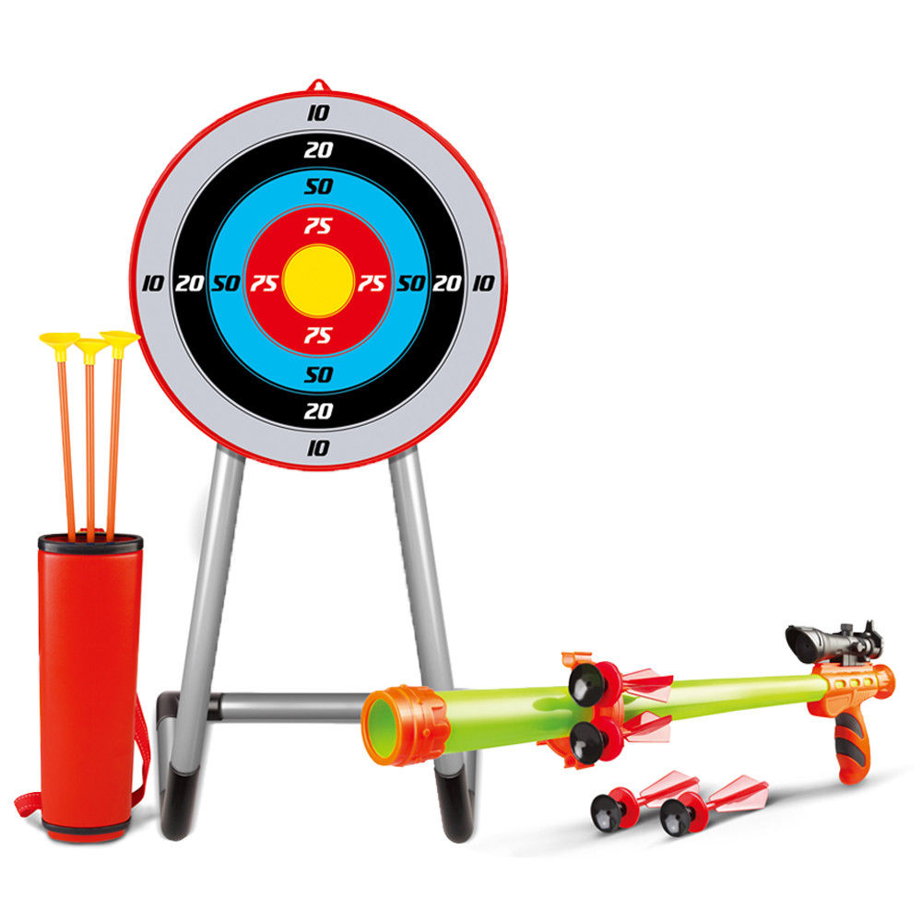
De ce vorbim despre alcool?
8 din 10 elevi au consumat alcool până la vârsta de 15 ani
Presiunea grupului este reală
Reclamele arată doar partea „cool”, nu și consecințele
Scopul întâlnirii: informații, NU morală

Slide 3
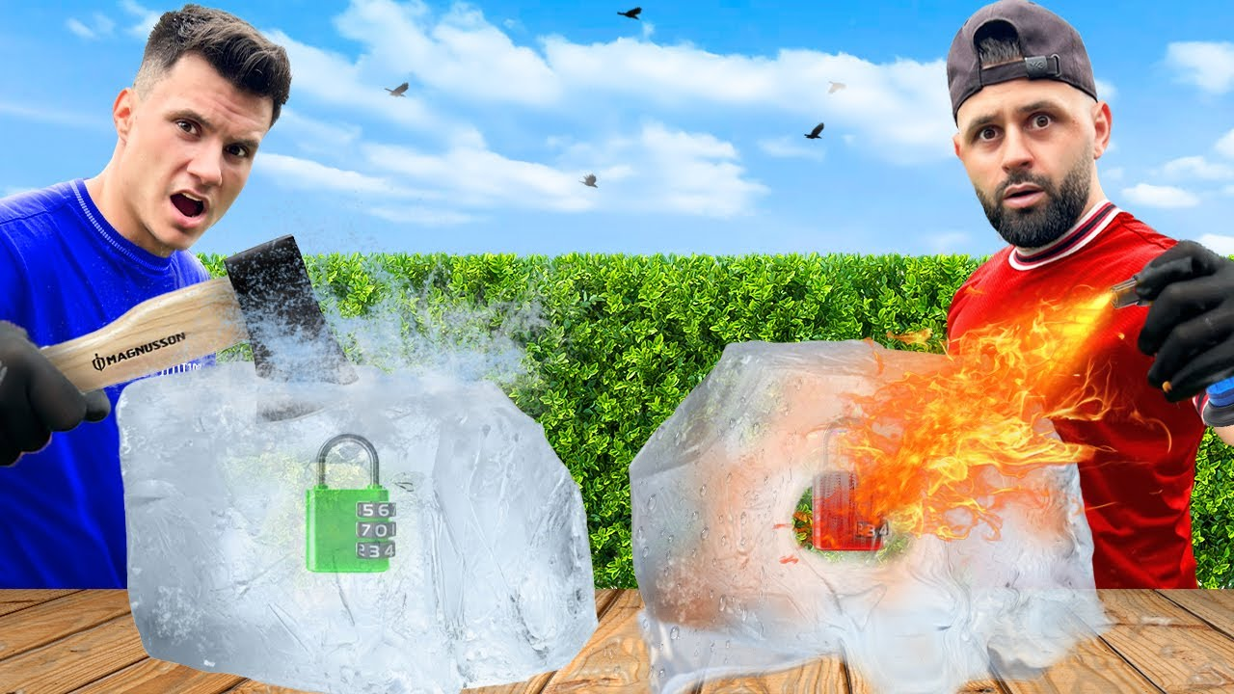

De ce credeți că adolescenții consumă alcool?
Presiune de grup
Curiozitate
Distracție
Probleme
Hai să spargem Gheața!
Notes:
Hai să spargem Gheața! Hai să începem cu o întrebare simplă: De ce credeți că adolescenții consumă alcool?
Scrieți răspunsurile pe tablă sau spuneți-le cu voce tare. Nu există răspuns greșit – suntem aici să înțelegem realitatea.

Slide 4

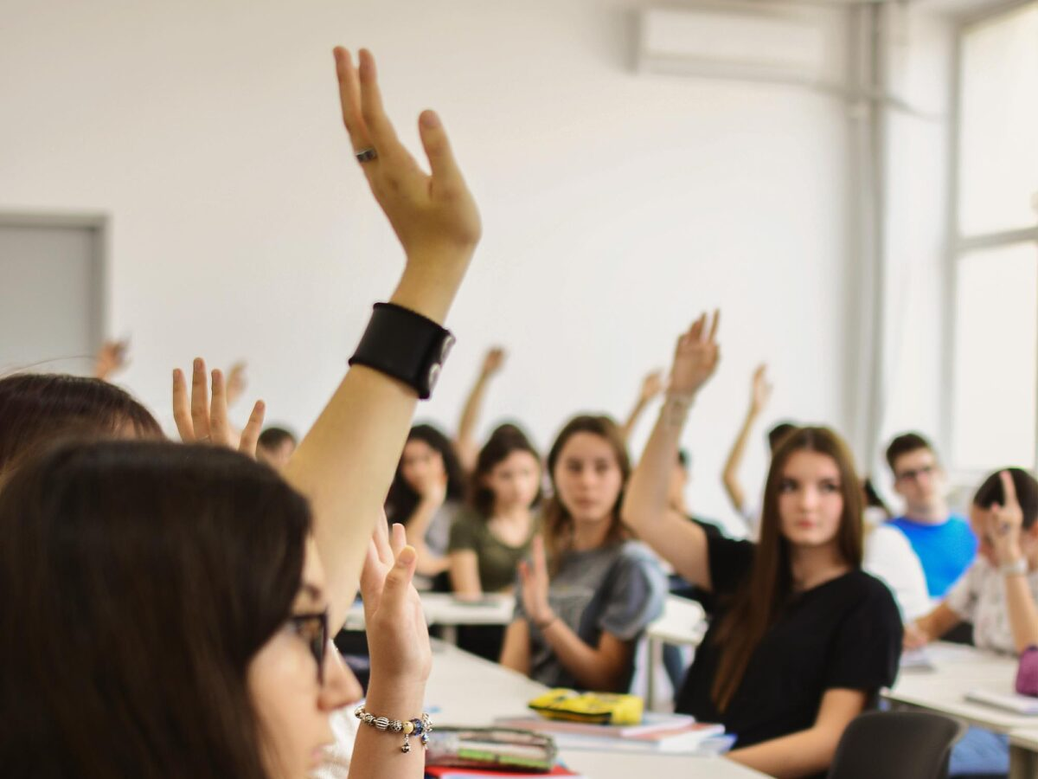
Consumul de alcool - Mit sau Adevăr?
Ridică mâna pentru „Mit” sau „Adevăr”.
Trebuie să bei alcool pentru a fi la modă și a face parte din grup
Alcoolul este un remediu împotriva stresului
Alcoolul îi ajută pe oameni să-și uite problemele
Un adolescent trebuie să bea alcool pentru a-și dovedi maturizarea
Alcoolul îmbunătățește dorința și performanța sexuală.
Notes:
Vom face un joc rapid: voi spuneți dacă ceea ce spun eu este mit sau adevăr. Ridicați mâna pentru răspuns.
Discuție scurtă și clarificare medicală. După fiecare întrebare, discutăm puțin și vă explic de ce este adevărat sau fals

Slide 5


Consumul de alcool – Între mit și adevăr (1)
MIT | ADEVĂR
Trebuie să bei alcool pentru a fi la modă și a face parte din grup | •Studiile comportamentale arată că într-un grup în care se consumă alcool; chiar și cei care nu beau pot să se distreze la fel de bine și să se comporte în aceeași manieră dezinhibată. •Convingerea sau obligarea cuiva să bea alcool ca o condiție de apartenență la un grup poate duce la consecințe tragice, inclusiv spitalizare, violență sexuală sau de altă natură și chiar deces. •Cei care consumă alcool pot ajunge persoane foarte singure, respinse de familie, prieteni și societate.
Alcoolul este un remediu împotriva stresului | •Alcoolul este adesea folosit ca un „camuflaj” în perioade de stres temporar sau prelungit, în momentele de suferință cauzată de pierderea unei persoane dragi, de sfârșitul unei relații, de tensiuni familiale nerezolvate sau de starea prelungită de stres la școală. •Alcoolul crește nivelul de stres biologic la care este supus organismul •Nivelul de adrenalină crește în organism atunci când se consumă alcool. •Chiar dacă s-ar putea să te simți mai relaxat atunci când bei alcool, organismul acumulează un stres suplimentar.

Slide 6
Consumul de alcool – Între mit și adevăr
MIT | ADEVĂR
Alcoolul îi ajută pe oameni să-și uite problemele. | •Foarte des oamenii aduc în discuție problemele uitate doar atunci când sunt în stare de ebrietate
Un adolescent trebuie să bea alcool pentru a-și dovedi maturizarea | •Persoanele care simt nevoia să consume alcool pot devi dependențe, își pierd puterea voinței și independența.
Alcoolul îmbunătățește dorința și performanța sexuală. | •Există studii în care s-a demonstrat că alcoolul reduce dorinta sexuală •Shakespeare spunea că alcoolul „provocă dorința, dar inhibă performanța”

Slide 7

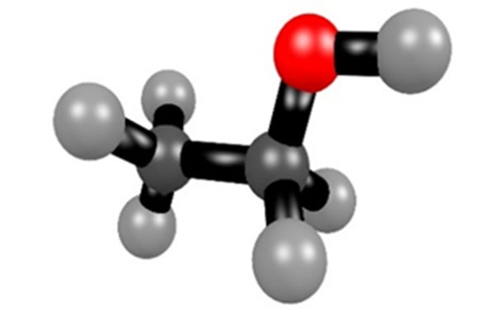

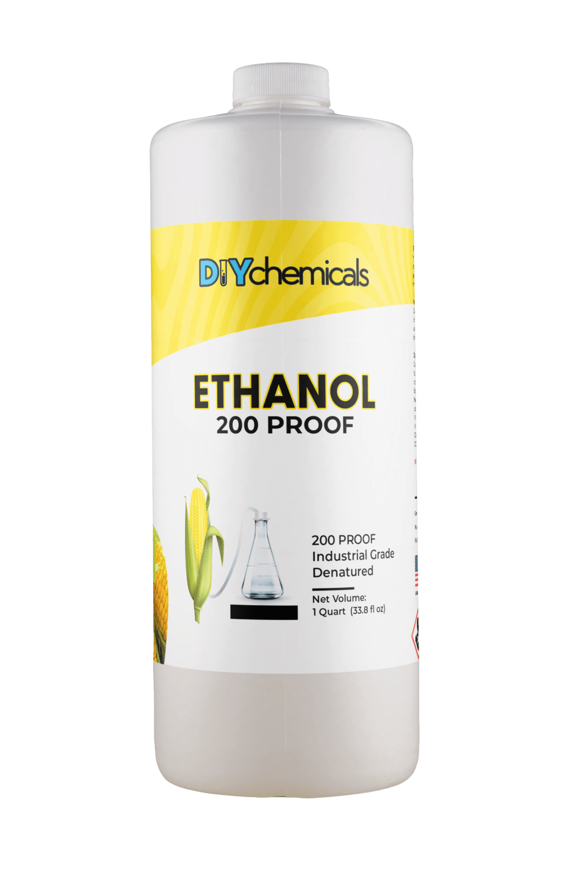

Ce este ALCOOLUL?
Alcoolul (etanolul sau alcoolul etilic) are formula chimică C2H5OH, este un lichid volatil, inflamabil, incolor, cu miros și gust caracteristic, obținut prin fermentarea zaharurilor din cereale, fructe, etc. sau pe cale sintetică.
Alcoolul este o substanță toxică și psihoactivă care produce dependență.

Slide 8
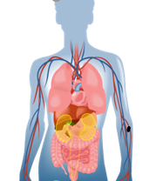


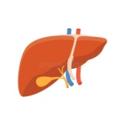

Ce efecte are consumul de alcool asupra corpului?
Vrei control?
Stai departe de alcool!
Ochi
(midriază, nistagmus, scăderea vederii, orbire)
Piele
(piele uscată, înroșirea pielii, pete, aspect îmbătrânit, buhăit)
Inima și vase de sânge (cardiopatie ischemică, hipertensiunea arterială, tulburări de ritm, infarct miocardic, accidente vasculare cerebrale urmate de paralizii)
Mușchi
(slăbiciune musculară, febră musculară la eforturi minime)
Oase
(osteoporoză)
Sistem nervos
(încetinirea gândirii, afectarea memoriei, încetinirea reflexelor, insomnie, nervozitate, depresie, sinucidere, demenţă, epilepsie, dureri şi tremurături ale mâinior şi picioarelor, delir, halucinații, demență, comă)
Aparat respirator
(pneumonie, tuberculoză, HIV/SIDA)
Sistem digestiv
(scăderea absorbţiei de vitamine și nutrienți, hepatită, ciroză, pancreatită, cancere)
Aparat reproducător
(bărbați: impotență, femei: scăderea fertilităţii, avort spontan, pierderea dorinței sexuale)
Creier: afectează memoria, atenția și autocontrolul.
Inimă: crește ritmul cardiac și tensiunea.
Ficat: poate fi afectat pe termen lung.
Reflexe: risc mare de accidente.
WHO (2018) Global Status Report on Alcohol and Health; National Institute of Alcohol Abuse and Alcoholism (2007); NHS (2019) Government of South Africa (2019); Asociația Română pentru Promovarea Sănătății (2013
Notes:
Vreau sa subliniez efectele consumului de alcool asuprea sistemului nervos: încetinește reacțiile, afectează coordonarea, scade capacitatea de decizie, afectează memoria, influențează emoțiile (mai mult impuls, mai puțin control).

Slide 9
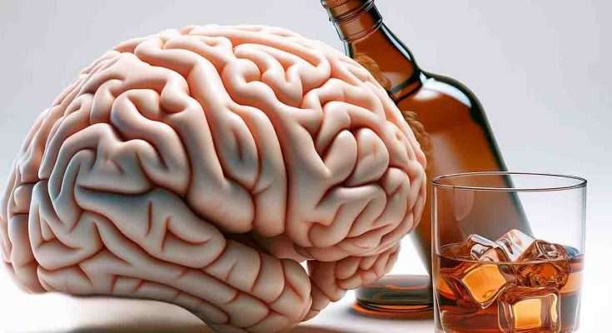
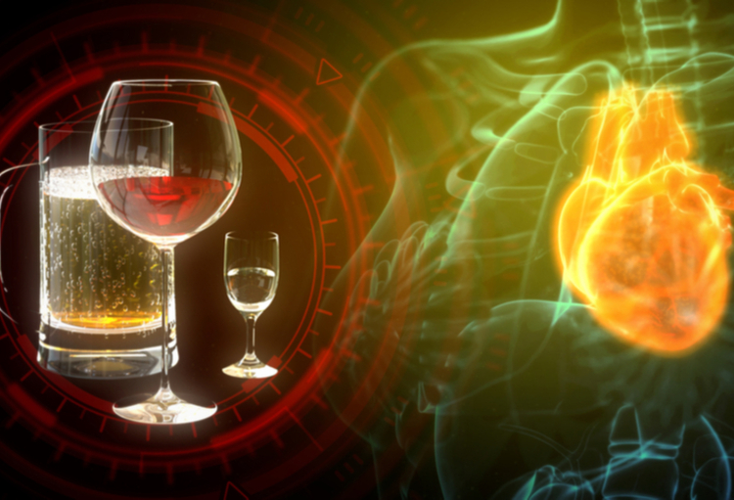
Care sunt efectele consumului de alcool asupra sănătății ?
Complicații acute/imediate | Vorbire împleticită (dificultăți de exprimare) Timp de reacție încetinit Scăderea coordonării Tulburări de vedere Afectarea gândirii și a capacității de judecată Alterarea memoriei și atenției Afecțiuni gastrice, vomă Posibilă pierdere a conştienţei, comă și deces
Complicații intermediare | Cefalee (durere de cap) Insomnie Mahmureală Pierderea memoriei
Complicații pe termen lung | Leziuni cerebrale severe, care pot duce la demență sau sindromul Wernicke-Korsakoff AVC, Tulburări de memorie, Convulsii Ciroză hepatică, Steatoză hepatică, Cancer hepatic Gastrită cronică, Ulcer gastric, Malnutriție Sindromul alcoolic fetal Polinevrită Impotență, Tulburări menstruale Scurtarea duratei de viață

Slide 10
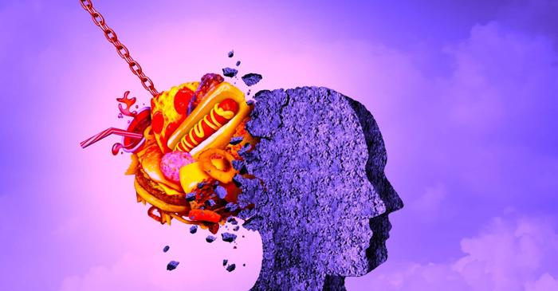
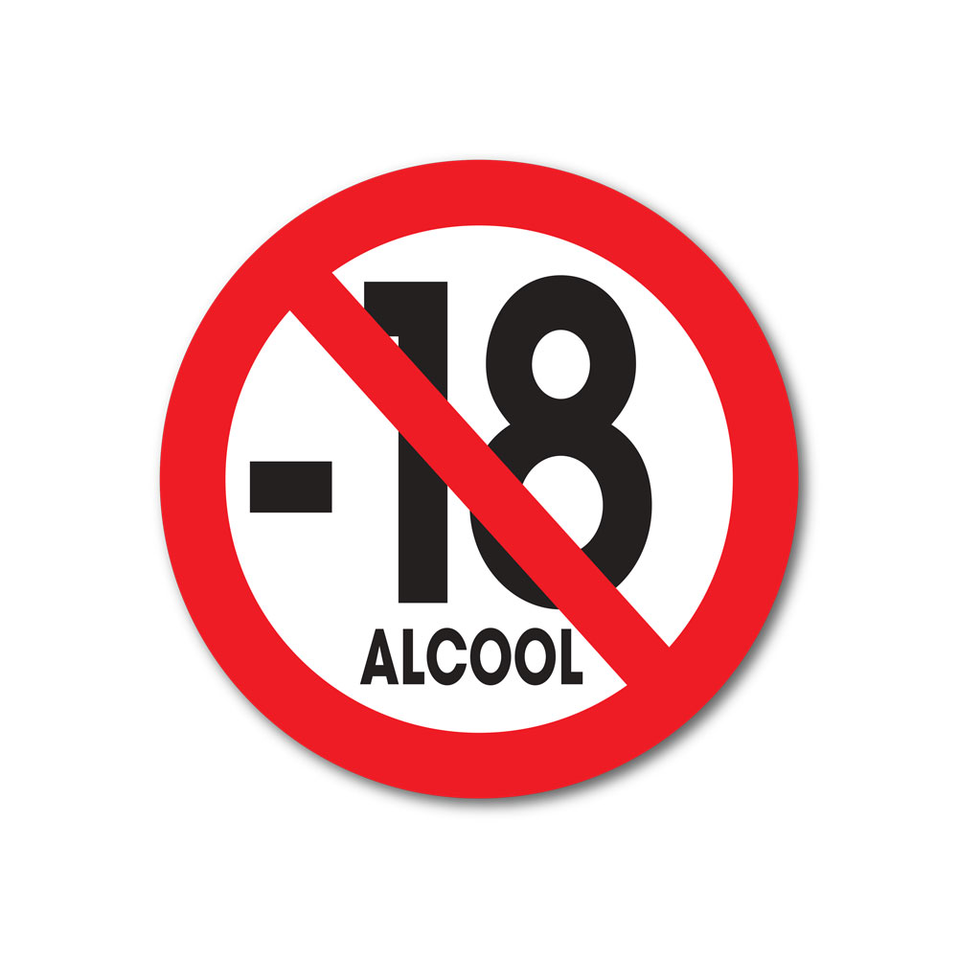
De ce adolescenții sunt mai vulnerabili în ceea ce privește consumul de alcool?
creierul este încă în dezvoltare până în jurul vârstei de 25 de ani
toleranța este mai mică
riscul de dependență de 4 ori mai mare
influența prietenilor este puternică
există o tendință mai mare de asumare a comportamentelor riscante

Slide 11
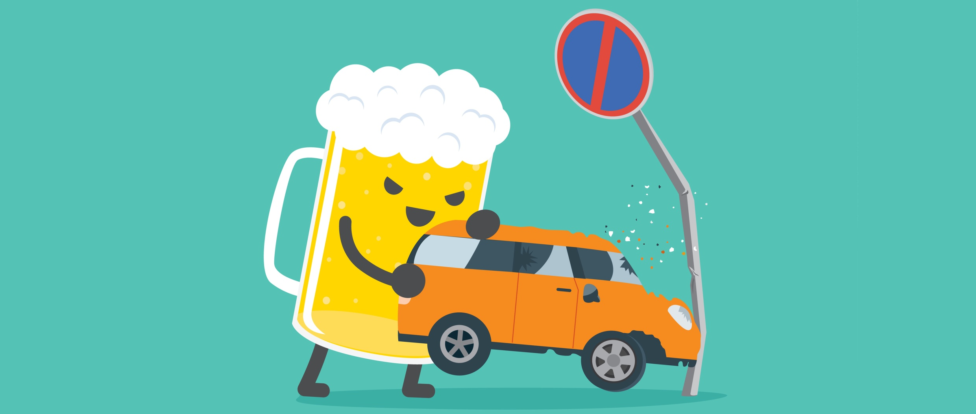

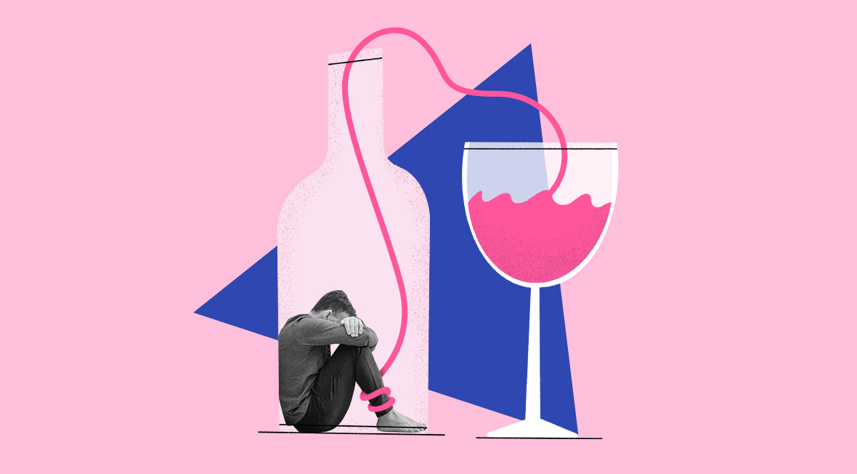
Care este perceptia voastră asupra impactului consumului de alcool în adolescență?
Ce riscuri credeți că sunt cele mai frecvente la adolescenți?
Cu cât începeți mai devreme să consumați alcool, cu atât crește riscul!
Accidente
Violență
Relații sexuale neprotejate
Dependență

Slide 12
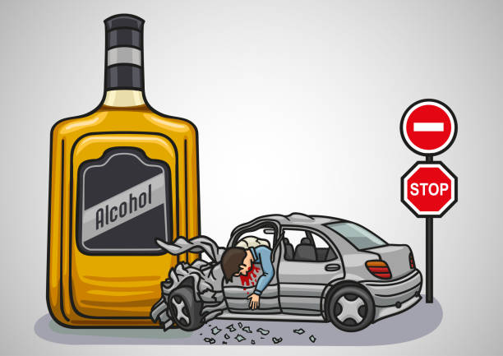
o treime din decesele tinerilor de 11-15 ani se produc prin accidente rutiere datorate alcoolului
12% au probleme cu prietenii sau familia, rezultate slabe la școală
8% au comportamente de risc (sexual, delicvență, violență)
peste 200 de boli (tulburări ale sistemului nervos, ciroză hepatică, unele forme de cancer etc.)
Risc de asociere cu alte substanțe nocive (tutun, droguri)
Steffens, R. & Sarrazin, D. (2016) Guidance to reduce alcohol-related harm for young people. Background paper. Münster: LWL-Coordination Office for DrugRelated Issues:34,38,55;

Slide 13
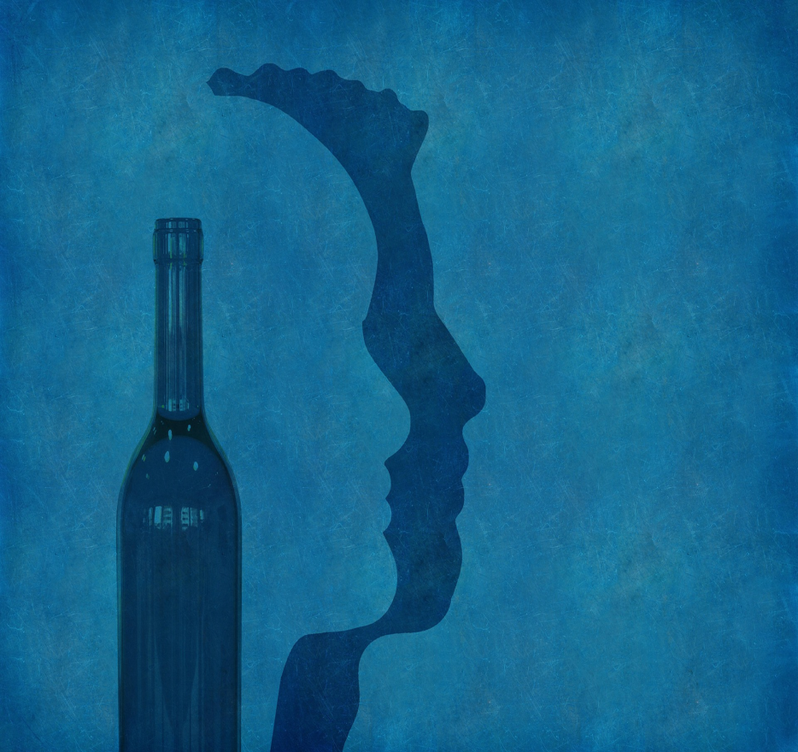
Impactul social și economic al consumului de alcool
dificultăți financiare, pierderea locuinței
costurile generate de pierderea productivității forței de muncă și de șomaj, eșec școlar (rezultate școlare slabe, absenteism, abandonarea studiilor)
costurile psihologice atribuite durerii și suferinței.
deteriorarea relațiilor familiale și sociale: conflicte, divorț, abuz, neglijarea copiilor, pierderea prietenilor, excludere socială
afectarea altor persoane, cum ar fi membrii familiei, prieteni, colegi de muncă (vătămări corporale, distrugeri materiale, hărțuire, insultă sau amenințare).
accidentele rutiere , la domiciliu, la locul de muncă, violență, căderi, asfixiere, sinucidere, omucidere, înec, arsuri
dezvoltarea tulburărilor din spectrul sindromului alcoolic fetal, consecința expunerii prenatale la alcool .
consum de alte substanțe de abuz: tutun, droguri ilegale
comportament sexual nepotrivit: sex neprotejat, boli cu transmitere sexuală, viol, sarcină nedorită
costurile din sectorul justiției (comportamente antisociale: bătăi, scandaluri, tâlhărie, distrugeri de bunuri, amenzi, închisoare)

Slide 14
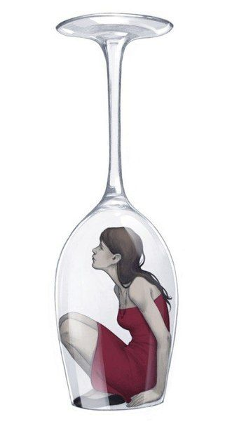
Efectele psihologice și sociale ale alcoolului
Deteriorarea relațiilor familiale și sociale: conflicte, abuz, pierderea prietenilor, excludere socială
Eșec școlar și profesional: rezultate școlare slabe, absenteism, abandonarea studiilor, pierderea oportunităților de calificare profesională
Consum de alte substanțe de abuz: tutun, droguri ilegale
Comportament sexual nepotrivit: sex neprotejat, boli cu transmitere sexuală, viol, sarcină nedorită
Moarte: prin intoxicație etanolică acută, violență, căderi, asfixiere, sinucidere, omucidere, înec, arsuri, accidente rutiere
Comportamente antisociale și probleme cu legea: bătăi, scandaluri, tâlhărie, distrugeri de bunuri, amenzi, închisoare
WHO (2018) Global Status Report on Alcohol and Health; National Institute of Alcohol Abuse and Alcoholism (2007); NHS (2019) Government of South Africa (2019); Asociația Română pentru Promovarea Sănătății (2013)

Slide 15

Consumul de Alcool și Impactul Asupra Stimei de Sine la Adolescenți
Efecte negative asupra stimei de sine
Adolescenții consumă alcool uneori pentru a face față insecurităților personale
După consum, pot apărea sentimente de vinovăție, rușine, anxietate
Comparațiile sociale și presiunea de grup amplifică nesiguranța
Imaginea de sine afectată
Percepția propriul corp și a valorii personale poate fi distorsionată
Alcoolul este adesea asociat cu dorința de a fi acceptat sau de a fi popular
Consecințele comportamentelor sub influența alcoolului pot afecta reputația personală
Cerc vicios
Stima de sine scăzută → consum de alcool → imagine de sine negativă → consum repetat de alcool

Slide 16

POȚI REFUZA!
Joc de rol – presiunea de grup
Imaginați-vă că sunteți la o petrecere și cineva vă oferă alcool. Cum refuzați fără să pierdeți prietenii?
Voi propuneți replici și discutăm împreună care sunt cele mai eficiente.
Cum poți spune că NU vrei să bei ALCOOL:
„Mâine am antrenament”
„Conduc.”
„Alcoolul NU este pentru mine.”
”Mă simt foarte bine, NU am nevoie de alcool”
”Vreau să beau apă, îmi este sete”
”NU vreau să mă amețesc!”
”NU sunt curios să beau, este doar alcool cu altă aromă”
Deși nu este întotdeauna ușor să refuzi,

Slide 17
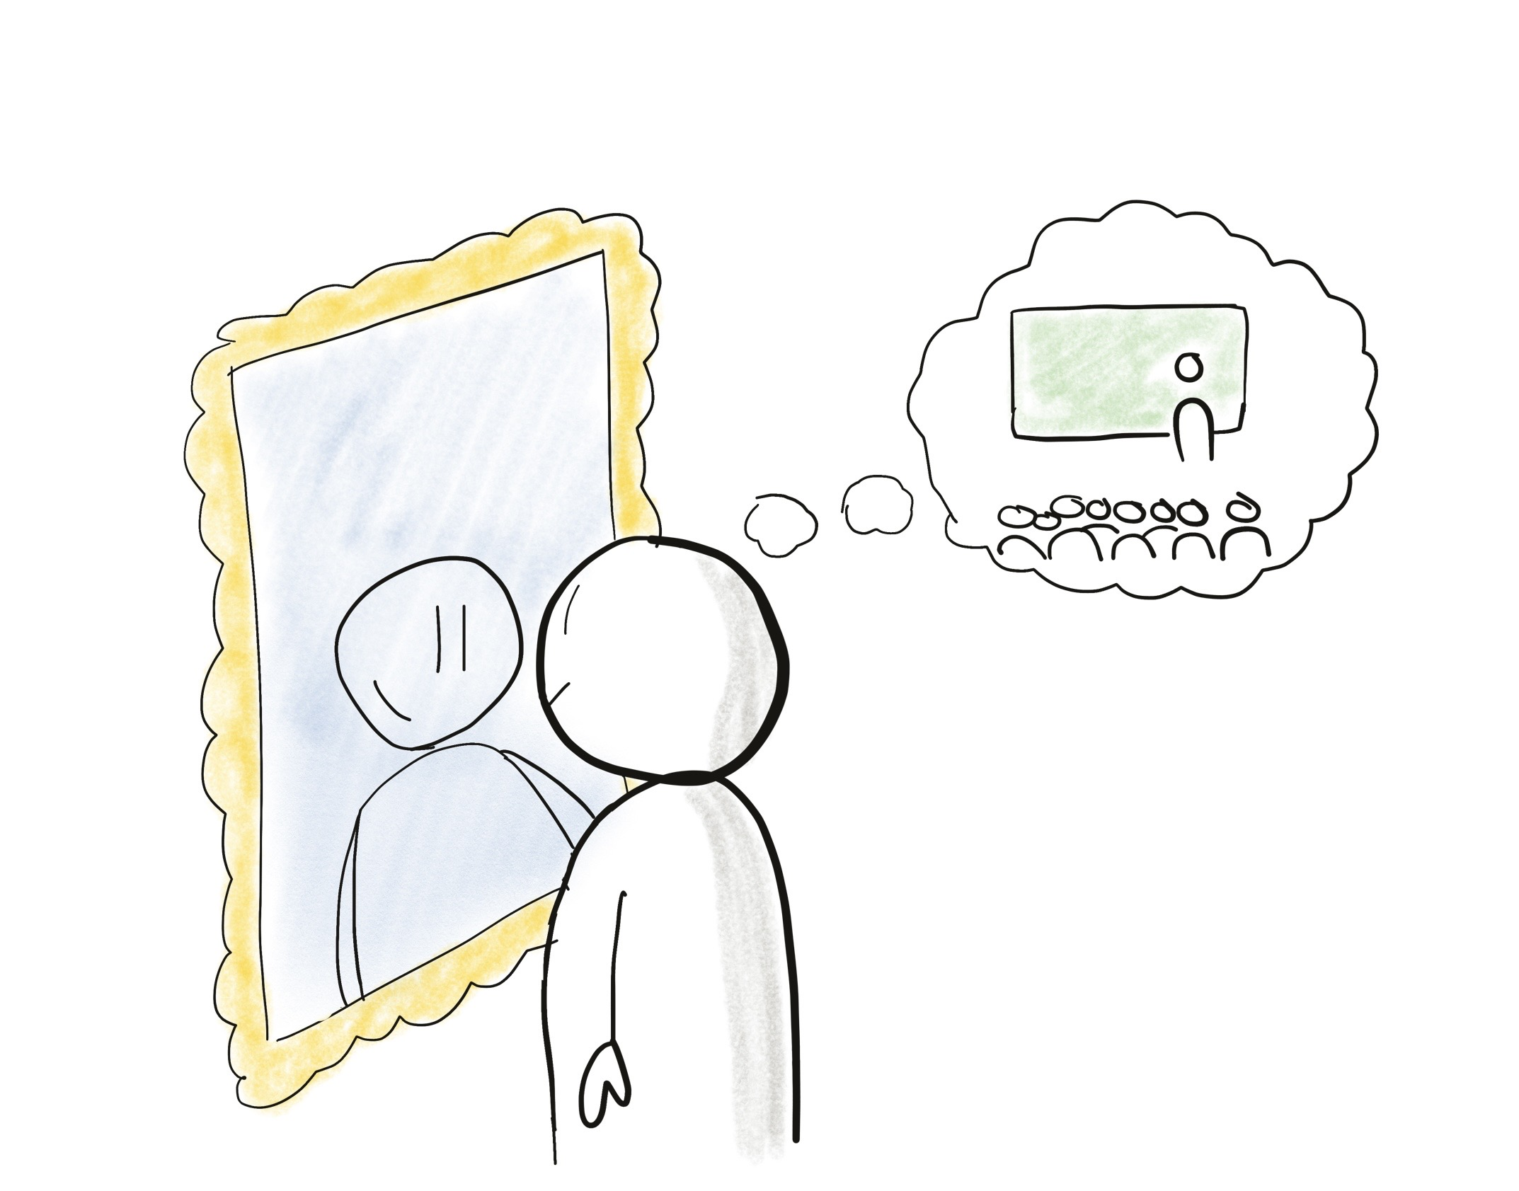

Exercițiu de reflecție
Ce aș putea pierde dacă aș consuma alcool?
Puteți scrie anonim pe o foaie de hârtie
După ce terminați, dacă vreți, putem citi câteva exemple
Notes:
Fiecare elev primește o foaie și completează anonim:
Ce aș putea pierde dacă aș consuma alcool?
(se pot menționa: sport, încrederea părinților, sănătate, permis auto, carieră)
Se discută voluntar câteva răspunsuri.

Slide 18

Soluții și Prevenție
Educație emoțională și suport psihologic
Promovarea modelelor sănătoase de relaționare și autoapreciere
Implicarea familiei și a școlii în consolidarea încrederii de sine
Activități extracurriculare pentru dezvoltarea încrederii de sine
Programe de mentorat și consiliere
Campanii de conștientizare privind riscurile alcoolului
Crearea unui mediu sigur, fără judecată, în care adolescenții se pot exprima
Promovarea autocunoașterii și a valorilor personale
Colaborare între părinți, profesori și psihologi

Slide 19


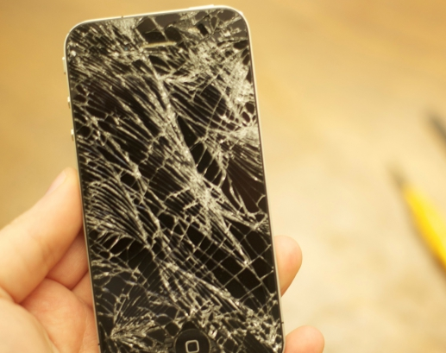
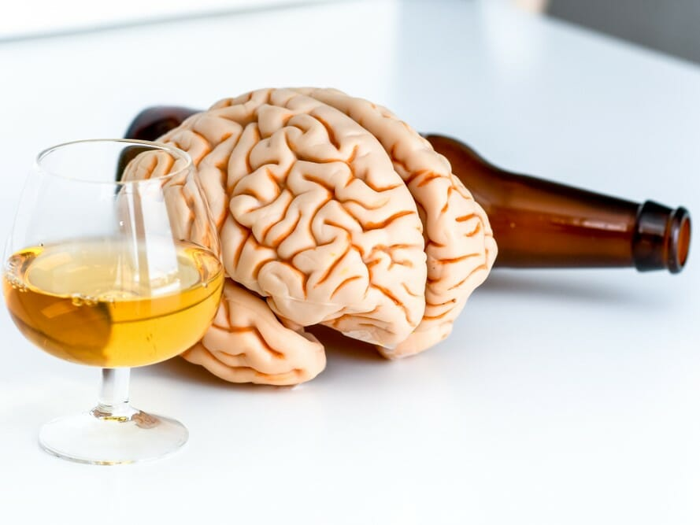

Un telefon stricat se înlocuiește.
Un creier afectat – NU
Dacă vreodată aveți întrebări sau probleme legate de alcool, puteți vorbi cu:
Medicul școlar,
Consilierul școlar
Familia
Telefonul Copilului 116 111
„Cool este să ai grijă de tine!”
Nu trebuie să treceți prin asta singuri!

Slide 20
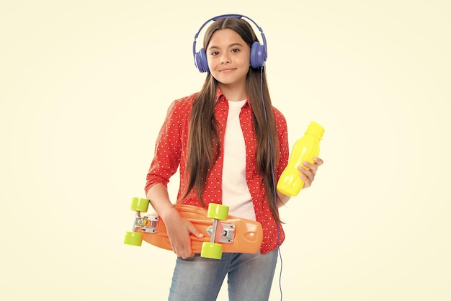
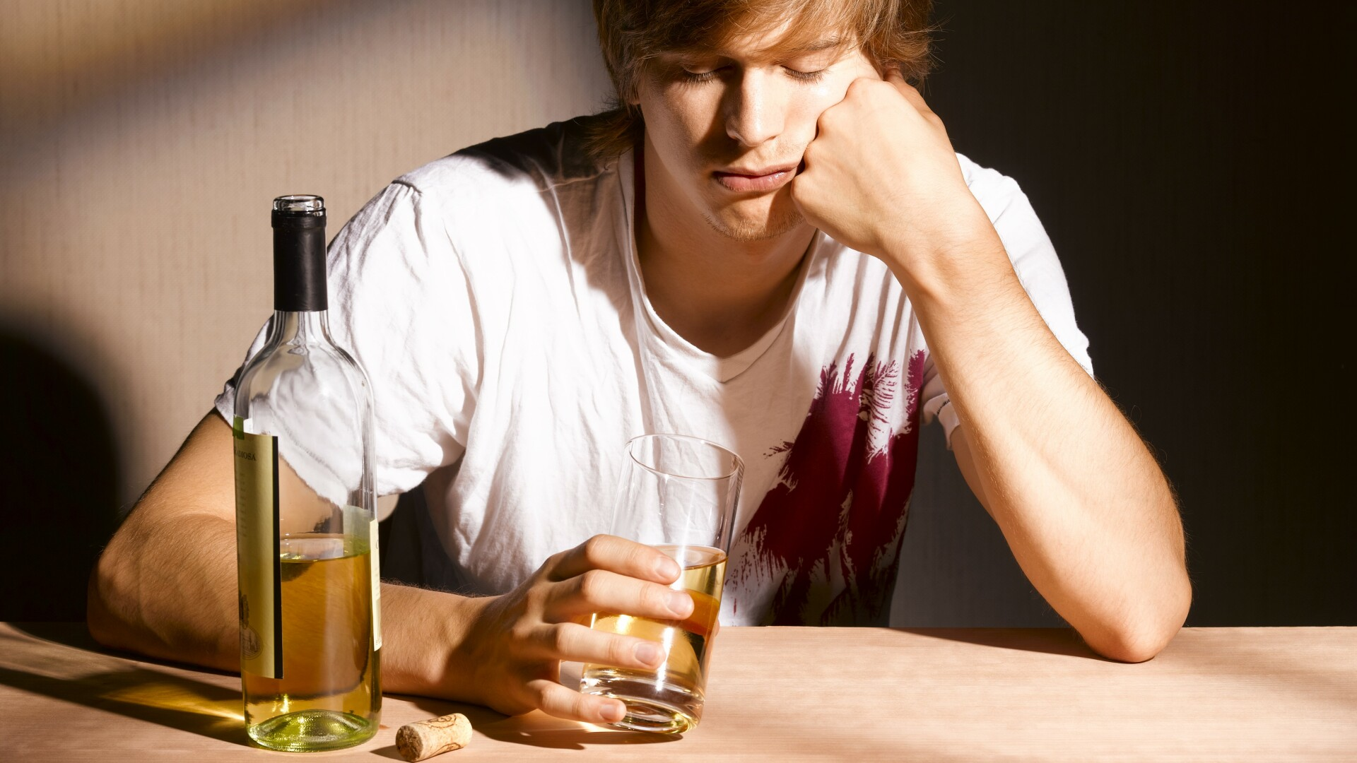
Ce înseamnă de fapt să fii „Cool”?
Să fii sănătos
să ai autocontrol
să fii respectat
să ai grijă de tine și de prieteni
să bei alcool
să îți riști viața
să faci lucruri care îți afectează sănătatea, pregătirea sportivă, încrederea părinților, viitoarea carieră...

Slide 21

Ia decizii informate!
FII ATENT
Mesaje manipulatoare
Marketing agresiv
Companiile de alcool utilizează mesaje manipulatoare pentru a influența felul în care oamenii, mai ales tinerii percep alcoolul.
Mesaje publicitare arată cum se bucură de viată persoanele care consumă alcool.
Chiar atunci când se discută despre riscurile și efectele asupra sănătății, industria de alcool Induce ideea ca producatorii sunt bine intenționați si vor sa reduca aceste consecinte negative
Oferte de nerefuzat
Adolescenții și tinerii sunt o țintă pentru publicitatea înșelătoare și marketing agresiv
Reclame mari, electronice, strălucitoare în locuri vizibile pentru a atrage atenția
Sponsorizarea unor evenimente pentru ca imaginea să rămână în mintea participanților
Momente vulnerabile
Un eveniment stresant acasa sau la școala poate fi un moment de vulnerabilitate când tentația de a consuma alcool este mai mare.
Petrecerile, ieșirile în oraș cu prietenii, evenimentele onomastice, concertele pot reprezenta momente în care alcoolul să fie la îndemână.

Slide 22
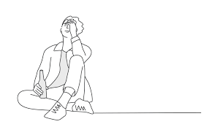
Cu ce se poate înlocui consumul de alcool?

Slide 23
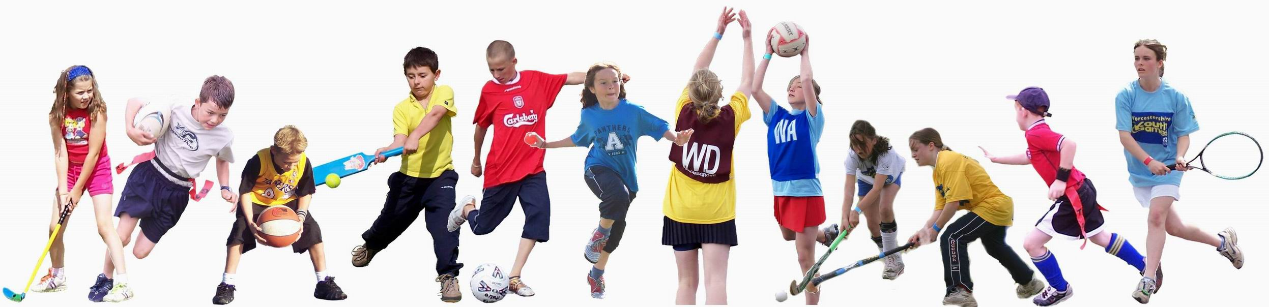
Alternative sănătoase
Petreceti timp in natura (plimbări cu bicicleta, role, trotineta)
Ascultă muzică împreună cu prietenii
Dansează, pictează, citește o carte, mergi la film, teatru, concert
Joaca-te un joc de societate împreună cu prietenii (Joc Rummy, Jenga, mima, etc)
Alege și practică un sport împreună cu prietenii
60 de minute/zi de activitate fizică intensitate moderată-până la intensă
Organizează diferite evenimente distractive: excursii cu colegii de clasă, concursuri de dans, modă
un animal de companie
Notes:
Recomandări OMS activitate fizică copii și adolescenți
Recomandări
Pentru copii și adolescenți, activitatea fizică poate fi întreprinsă ca parte a recreerii și a petrecerii timpului liber (joc, jocuri, sport sau exerciții fizice planificate), educație fizică, transport activ (mers pe jos și cu bicicleta) sau treburi casnice, la școală, acasă și în comunitate.
Copiii și adolescenții ar trebui să facă în medie cel puțin 60 de minute pe zi activitate fizică de intensitate moderată până la viguroasă, mai ales aerobă, pe parcursul săptămânii.
Activitățile fizice aerobe de intensitate viguroasă, precum și cele care întăresc mușchii și oasele, trebuie încorporate cel puțin 3 zile pe săptămână.
Beneficii pentru sănătate
La copii și adolescenți, activitatea fizică conferă următoarele beneficii asupra sănătății: îmbunătățirea aptitudinii fizice (aptitudine cardiorespiratorie și musculară), a sănătății cardiometabolice (tensiune arterială, dislipidemie, glucoză și rezistență la insulină), sănătății oaselor, a rezultatelor cognitive (performanță academică, funcție executivă), sănătății mentale (simptome reduse de depresie) și adipozitate redusă.
Mesaje de bune practici privind activitatea fizică
Este mai bine să faci o activitate fizică decât să nu faci niciuna.
Dacă copiii și adolescenții nu îndeplinesc recomandările, efectuarea unor activități fizice le vor aduce beneficii sănătății.
Copiii și adolescenții ar trebui să înceapă prin a face activitate fizică în doze mici și să crească treptat frecvența, intensitatea și durata în timp.
Este important să oferim tuturor copiilor și adolescenților oportunități sigure și echitabile și să-i încurajăm să participe la activități fizice care sunt plăcute, variate și adecvate vârstei și abilităților lor.
Recomandări pentru comportamentul sedentar
Comportamentul sedentar este definit ca timpul petrecut stând cu un consum redus de energie, în timp ce este treaz, la școală, acasă în comunitate și în timpul transportului.
Se recomandă ca:
Copiii și adolescenții să limiteze timpul petrecut fiind sedentari, în special, cantitatea de timp de recreere în fața ecranelor dispozitivelor electronice.
Ca o consecință a comportamentului sedentar prelungit la copii și adolescenți, sunt asociate următoarele efecte precare de sănătate: adipozitate crescută; sănătate cardiometabolică/fitness scăzute și o durată redusă a somnului.

Slide 24
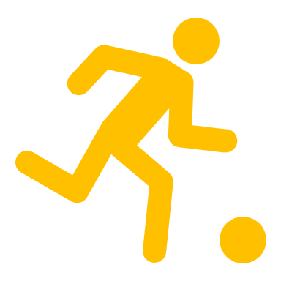
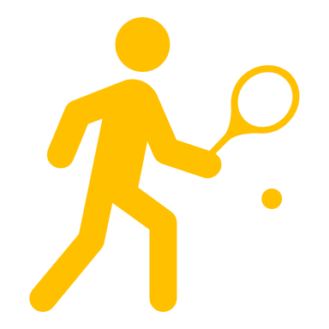
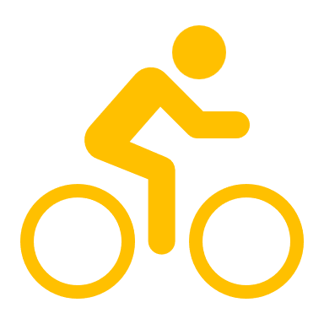

Recomandări OMS - Activitate Fizică pentru Copii și Adolescenți cu vârste cuprinse între 5 și 17 ani
Cât timp trebuie alocat pentru activitate fizică?
cel puțin 60 de minute pe zi activitate fizică de intensitate moderată până la intensă;
în cel puțin 3 zile pe săptămână activități fizice intense, activități care întăresc mușchii și oasele;
reducerea sedentarismului, în special timpul petrecut în fața ecranelor (TV, computer, laptop, telefon).
Exemple de activități fizice
Jocuri de echipă, sport individual, exerciții de gimnastică
Educație fizică
Activități casnice
Transport activ (mers, bicicletă)
Beneficiile activității fizice pentru sănătate
îmbunătățirea formei fizice,
sănătatea cardio-metabolică (tensiune arterială, lipidemie, glicemie și rezistență la insulină),
sănătatea oaselor,
rezultatele cognitive (îmbunătățirea performanței școlare, sprijinirea dezvoltării abilităților practice),
sănătatea mintală (reduce simptomele de depresie)
diminuarea țesutului adipos.
WHO guidelines on physical activity and sedentary behavior https://www.who.int/publications/i/item/9789240015128

Slide 25
Stop consumului de alcool până la vârsta de 18 ani!
1. Identifică factorii care te fac sa consumi alcool: gandeste-te de ce vrei să consumi alcool și evită astfel de situații sau găsește alternative mai sănătoase.
2. Poti participa la consiliere școlară, terapie de grup sau individuală: împărtășește ți experiențele și sentimentele cu alți colegi care trec prin aceeași situație, poți obține sprijinul acestora.
3. Întărește-ți relațiile pozitive: construiește relații sănătoase cu oameni care îți sunt apropiați și care îți oferă sprijinul și susținerea necesare. Evită relațiile toxice sau persoanele care îți influențează negativ comportamentul.
4. Fă exerciții fizice regulat: pot reduce nivelul de stres și pot îmbunătăți starea de spirit. Încearcă să faci cel puțin 30 de minute de exerciții fizice moderate în fiecare zi.
5. Găsește activități alternative: cum ar fi diverse hobby-uri, voluntariat sau învățarea de lucruri noi. Aceste activități pot ajuta la umplerea golului lăsat de consumul de alcool.

Slide 26



Amintește-ți
„Nu este vorba despre interdicții, ci despre alegeri inteligente.
Corpul vostru este cel mai valoros lucru pe care îl aveți.
Aveți grijă de el și faceți alegeri care vă protejează viitorul.”
Sănătatea ta contează: Alegerea de a nu consuma alcool îți oferă oportunitatea de a trăi o viață sănătoasă, de a te bucura de relații reale și de a-ți atinge potențialul maxim.
Fii responsabil: Informarea corectă îți arată clar riscurile asociate cu alcoolul. Decizia ta de a renunța la presiunea de a consuma alcool este un act de curaj și de respect față de tine însuți.
Autenticitatea este puterea ta: Nu ai nevoie de alcool pentru a fi acceptat sau pentru a te simți integrat. Fii mândru de cine ești și valorifică-ți unicitatea.
Alege să-ți construiești drumul propriu, bazat pe valorile tale și pe alegeri sănătoase.
Fii tu însuți, fii autentic!
Trăiește o adolescență plină de sens – fără alcool!

Slide 27
Nu trebuie să demonstrezi nimic nimănui.
Alegerile inteligente azi = mai multe opțiuni mâine!
Discuție liberă

